Slide 1

TypeScript
爱波瑞智能研究院内部分享

Slide 2
1. 什么是 TypeScript?
TypeScript 是 JavaScript 的一个超集，主要提供了类型系统和对 ES6 的支持，它由 Microsoft 开发，代码开源于 GitHub 上。
它可以编译成纯 JavaScript。TypeScript 编译工具可以运行在任何服务器和任何系统上。

Slide 3
TypeScript和JavaScript的对比

Slide 4
一、TypeScript 增加了代码的可读性和可维护性
类型系统实际上是最好的文档，大部分的函数看看类型的定义就可以知道如何使用了
可以在编译阶段就发现大部分错误，这总比在运行时候出错好
增强了编辑器和 IDE 的功能，包括代码补全、接口提示、跳转到定义、重构等

Slide 5
二、TypeScript 非常包容
TypeScript 是 JavaScript 的超集，.js 文件可以直接重命名为 .ts 即可
即使不显式的定义类型，也能够自动做出类型推论
可以定义从简单到复杂的几乎一切类型
即使 TypeScript 编译报错，也可以生成 JavaScript 文件
兼容第三方库，即使第三方库不是用 TypeScript 写的，也可以编写单独的类型文件供 TypeScript 读取

Slide 6
三、TypeScript 拥有活跃的社区
大部分第三方库都有提供给 TypeScript 的类型定义文件
Google 开发的 Angular2 就是使用 TypeScript 编写的
TypeScript 拥抱了 ES6 规范，也支持部分 ESNext草案的规范

Slide 7
2. 开发环境的安装
node
npm install typescript -g
tsc --version
编译指令：tsc hello.ts

Slide 8
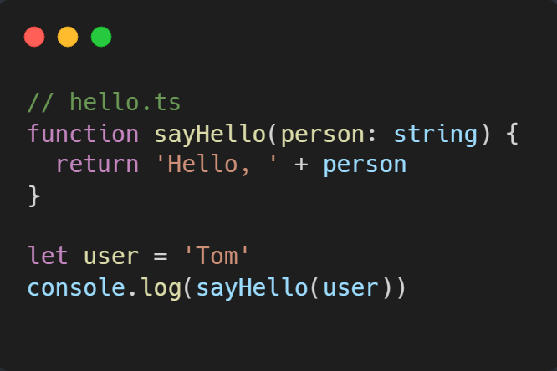
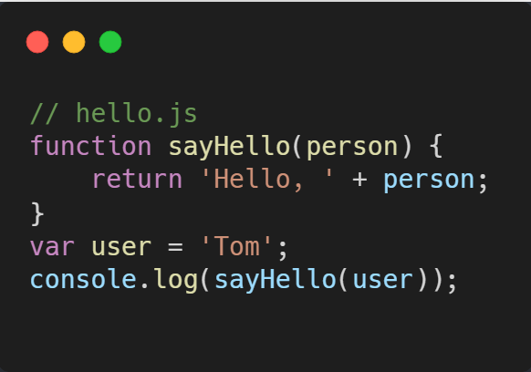
Hello TypeScript
tsc hello.ts
TypeScript 中，使用 : 指定变量的类型，: 的前后有没有空格都可以。
TypeScript 只会进行静态检查，如果发现有错误，编译的时候就会报错，但是还是会生成js文件，如果要在报错的时候终止js文件的生成，可以在tsconfig.json中配置noEmitOnError即可。
tsconfig.json文件中指定了用来编译这个项目的根文件和编译选项。可以通过tsc --init命令创建
例：hellow.ts

Slide 9
3. TypeScript中的数据类型
Undefined
Number:数值类型；支持小数，值为NaN时不会报错
string : 字符串类型;
Boolean: 布尔类型；值只有true、false
enum：枚举类型；
any : 任意类型；声明一个函数时表示该函数没有返回值，声明一个变量为任意值之后，对它的任何操作，返回的内容的类型都是任意值，未声明的变量按照任意值类型处理
void：空类型；void类型变量只有两个值：undefined、null
Array : 数组类型; 下文详细介绍
Tuple : 元祖类型；不做介绍
Null ：空类型
Tips: undefined 和 null 是所有类型的子类型。
例：demo30.ts

Slide 10
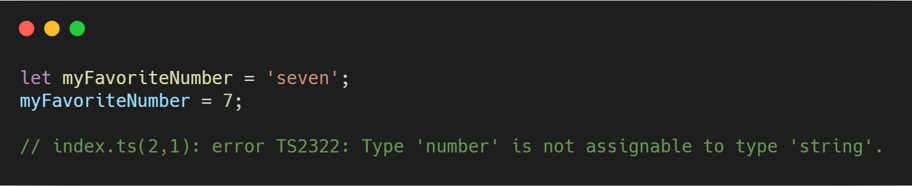
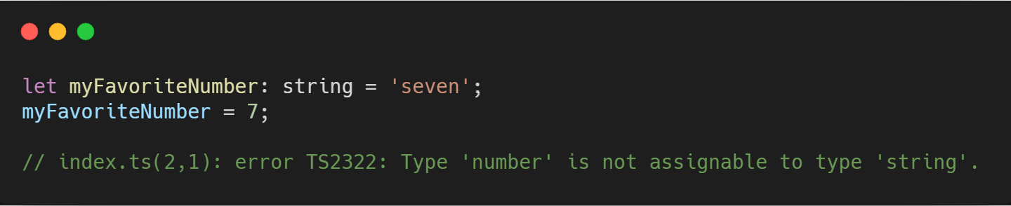
类型推论
如果没有明确的指定类型，那么 TypeScript 会依照类型推论（Type Inference）的规则推断出一个类型。
以下代码虽然没有指定类型，但是会在编译的时候报错：
事实上，它等价于：
TypeScript 会在没有明确的指定类型的时候推测出一个类型，这就是类型推论。
如果定义的时候没有赋值，不管之后有没有赋值，都会被推断成 any 类型而完全不被类型检查：

Slide 11
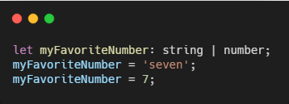
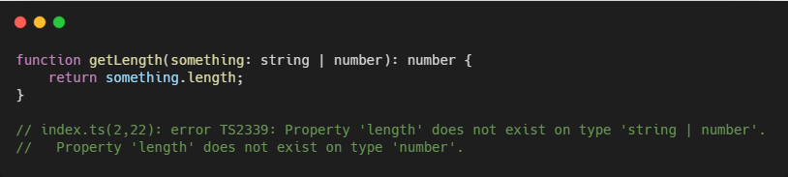
联合类型
联合类型（Union Types）表示取值可以为多种类型中的一种，联合类型使用 | 分隔每个类型。
当 TypeScript 不确定一个联合类型的变量到底是哪个类型的时候，我们只能访问此联合类型的所有类型里共有的属性或方法：
访问联合类型的属性或方法

Slide 12
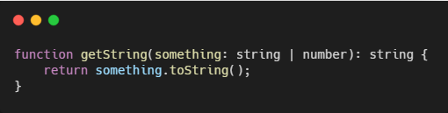
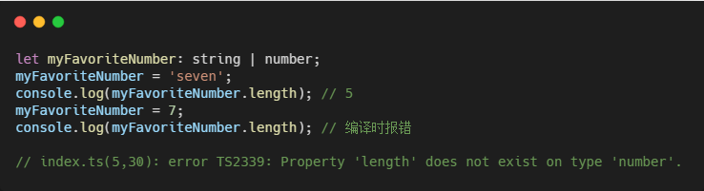
上例中，length 不是 string 和 number 的共有属性，所以会报错。
访问 string 和 number 的共有属性或者方法是没问题的：
联合类型的变量在被赋值的时候，会根据类型推论的规则推断出一个类型
上例中，第二行的 myFavoriteNumber 被推断成了 string，访问它的 length 属性不会报错。
而第四行的 myFavoriteNumber 被推断成了 number，访问它的 length 属性时就报错了。

Slide 13
4. 对象的类型-接口

Slide 14
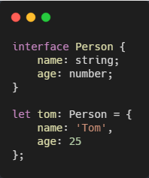
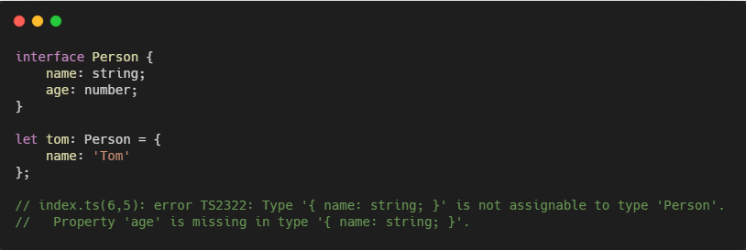
在 TypeScript 中，我们使用接口（Interfaces）来定义对象的类型。
什么是接口?
在面向对象语言中，接口（Interfaces）是一个很重要的概
念，它是对行为的抽象，而具体如何行动需要由类（clas
ses）去实现（implement）。
TypeScript 中的接口是一个非常灵活的概念，除了可用于
对类的一部分行为进行抽象以外，也常用于对「对象的
形状（Shape）」进行描述。
上面的例子中，我们定义了一个接口 Person，接着定义了一个变量 tom，它的类型是 Person。这样，我们就约束了 tom 的形状必须和接口 Person 一致。接口一般首字母大写。
定义的变量比接口少了（多了）一些属性是不允许的：赋值的时候，变量的形状必须和接口的形状保持一致。

Slide 15
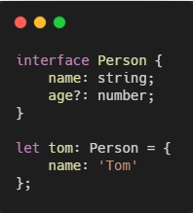
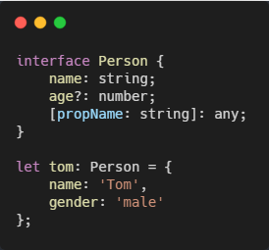
可选属性
有时我们希望不要完全匹配一个形状，那么可以用可选属性：
任意属性
有时候我们希望一个接口允许有任意的属性，可以使用
如下方式：
注意：一旦定义了任意属性，那么确定属性和可选
属性的类型都必须是它的类型的子集：
例子：demo40

Slide 16
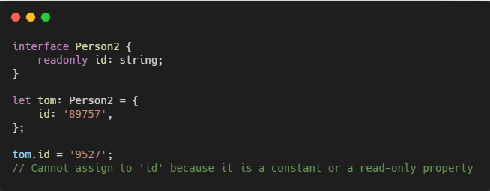
只读属性
有时候我们希望对象中的一些字段只能在创建的时候被赋值，那么可以用 readonly 定义只读属性：

Slide 17
5. 数组的类型

Slide 18
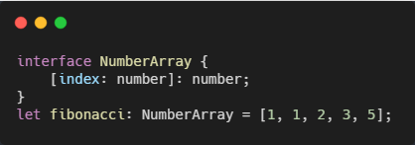
在 TypeScript 中，数组类型有多种定义方式，比较灵活。
一、「类型 + 方括号」表示法
let numList: number[] = [1, 1, 2, 3, 5];
二、 数组泛型
let numList: Array<number> = [1, 1, 2, 3, 5];
三、用接口表示数组
NumberArray 表示：只要 index 的类型是 number，那么值的类型必须是 number。
any 在数组中的应用
一个比较常见的做法是，用 any 表示数组中允许出现任意类型：
let list: any[] = ['Xcat Liu', 25, { website: 'http://xcatliu.com' }];

Slide 19
6. TypeScript中的函数
定义函数的三种方式:
1. 函数声明 function add(n1:number,n2:number):number{}
2. 函数表达式 var add = function(n1:number,n2:number):number{}
3. 箭头函数 var add = (n1:number,n2:number):number=>{}
在TypeScript语言中，函数的形参分为：可选形参、默认形参、剩余参数形参等。
1. 有可选参数的函数
可选参数，就是我们定义形参的时候，可以定义一个可传可不传的参数。这种参数，在定义函数的时候通过?标注,可选参数必须接在必须参数后面。
2. 有默认参数的函数
3. 有剩余参数的函数（rest参数）
剩余参数就是形参是一个数组，传递几个实参过来都可以直接存在形参的数组中，rest 参数只能是最后一个参数。
例子：demo60.ts

Slide 20
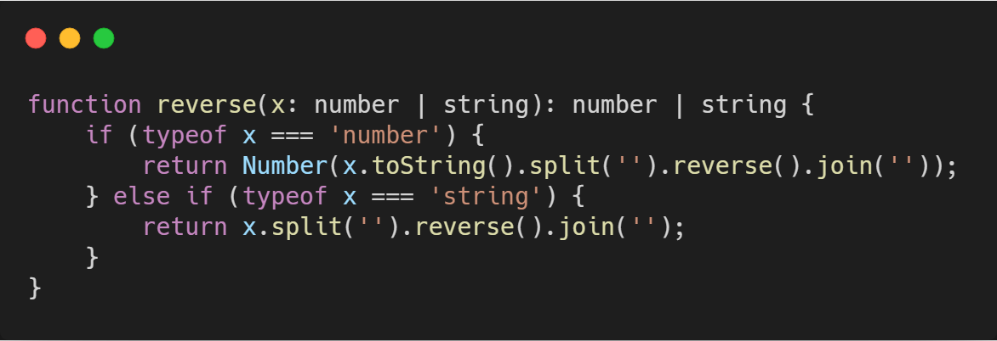
6.1 重载
重载允许一个函数接受不同数量或类型的参数时，作出不同的处理。
比如，我们需要实现一个函数 reverse，输入数字 123 的时候，输出反转的数字 321，输入字符串 'hello' 的时候，输出反转的字符串 'olleh'。
利用联合类型，我们可以这么实现：
然而这样有一个缺点，就是不能够精确的表达，输入为数字的时候，输出也应该为数字，输入为字符串的时候，输出也应该为字符串。

Slide 21
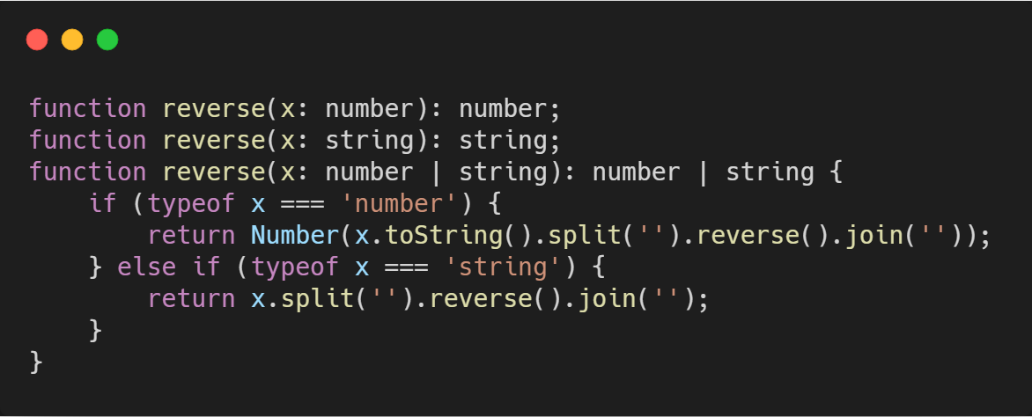
这时，我们可以使用重载定义多个 reverse 的函数类型：
上例中，我们重复定义了多次函数 reverse，前几次都是函数定义，最后一次是函数实现。
注意，TypeScript 会优先从最前面的函数定义开始匹配，所以多个函数定义如果有包含关系，需要优先把精确的定义写在前面。
例子：demo61.ts

Slide 22
7. 类型断言

Slide 23
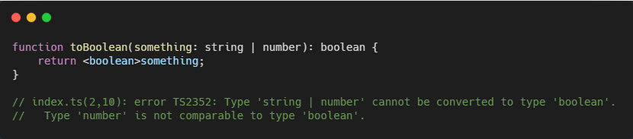
类型断言（Type Assertion）可以用来手动指定一个值的类型。
语法：<类型>值 或 值 as 类型
在 tsx 语法（React 的 jsx 语法的 ts 版）中必须用后一种。
例子（demo70.ts）：将一个联合类型的变量指定为一个更加具体的类型
类型断言的用法如上，在需要断言的变量前加上 <Type> 即可。
类型断言不是类型转换，断言成一个联合类型中不存在的类型是不允许的：

Slide 24
8. 声明文件

Slide 25
当使用第三方库时，我们需要引用它的声明文件，才能获得对应的代码补全、接口提示等功能。
语法：
declare var 声明全局变量
declare function 声明全局方法
declare class 声明全局类
declare enum 声明全局枚举类型
declare namespace 声明（含有子属性的）全局对象
interface 和 type 声明全局类型
export 导出变量
export namespace 导出（含有子属性的）对象
export default ES6 默认导出
export = commonjs 导出模块
export as namespace UMD 库声明全局变量
declare global 扩展全局变量
declare module 扩展模块
/// <reference /> 三斜线指令

Slide 26
9. 内置对象

Slide 27
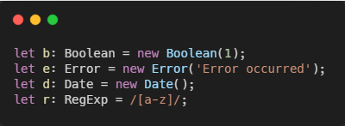
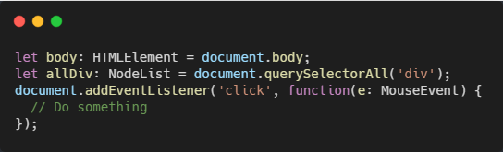
ECMAScript 标准提供的内置对象有：Boolean、Error、Date、RegExp 等。
我们可以在 TypeScript 中将变量定义为这些类型：
DOM 和 BOM 的内置对象：Document、HTMLElement、Event、NodeList 等。
TypeScript 中会经常用到这些类型：

Slide 28
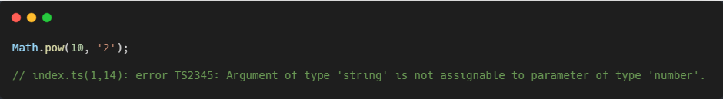
TypeScript 核心库的定义文件
TypeScript 核心库的定义文件中定义了所有浏览器环境需要用到的类型，并且是预置在 TypeScript 中的。
当你在使用一些常用的方法的时候，TypeScript 实际上已经帮你做了很多类型判断的工作了，比如：
上面的例子中，Math.pow 必须接受两个 number 类型的参数。

Slide 29
10. 类

Slide 30
传统方法中，JavaScript 通过构造函数实现类的概念，通过原型链实现继承。而在 ES6 中，我们终于迎来了 class。
typeScript 除了实现了所有 ES6 中的类的功能以外，还添加了一些新的用法。
这一节主要介绍类的用法，下一节再介绍如何定义类的类型。
类的概念
虽然 JavaScript 中有类的概念，但是可能大多数 JavaScript 程序员并不是非常熟悉类，这里对类相关的概念做一个简单的介绍。
类(Class)：定义了一件事物的抽象特点，包含它的属性和方法
对象（Object）：类的实例，通过 new 生成
面向对象（OOP）的三大特性：封装、继承、多态
封装（Encapsulation）：将对数据的操作细节隐藏起来，只暴露对外的接口。外界调用端不需要（也不可能）知道细节，就能通过对外提供的接口来访问该对象，同时也保证了外界无法任意更改对象内部的数据
继承（Inheritance）：子类继承父类，子类除了拥有父类的所有特性外，还有一些更具体的特性
多态（Polymorphism）：由继承而产生了相关的不同的类，对同一个方法可以有不同的响应。比如 Cat 和 Dog 都继承自 Animal，但是分别实现了自己的 eat 方法。此时针对某一个实例，我们无需了解它是 Cat 还是 Dog，就可以直接调用 eat 方法，程序会自动判断出来应该如何执行 eat
存取器（getter & setter）：用以改变属性的读取和赋值行为

Slide 31
修饰符（Modifiers）：修饰符是一些关键字，用于限定成员或类型的性质。比如 public 表示公有属性或方法
抽象类（Abstract Class）：抽象类是供其他类继承的基类，抽象类不允许被实例化。抽象类中的抽象方法必须在子类中被实现
接口（Interfaces）：不同类之间公有的属性或方法，可以抽象成一个接口。接口可以被类实现（implements）。一个类只能继承自另一个类，但是可以实现多个接口

Slide 32
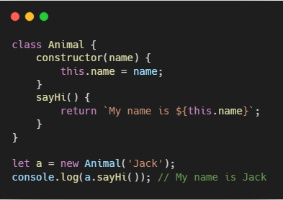
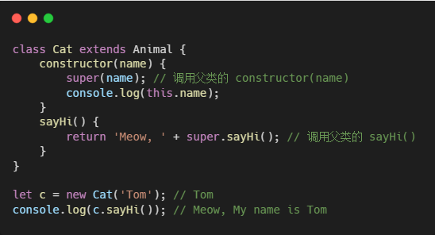
ES6 中类的用法
属性和方法
使用 class 定义类，使用 constructor
定义构造函数。
通过 new 生成新实例的时候，会自
动调用构造函数。
类的继承
使用 extends 关键字实现继承，
子类中使用 super 关键字来调
用父类的构造函数和方法。

Slide 33
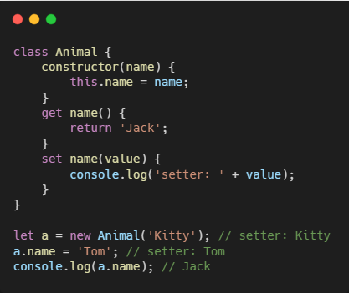
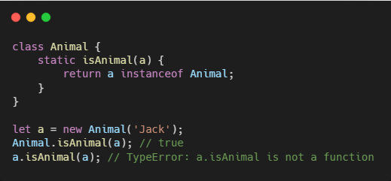
储存器
使用getter和setter可以改变属性的
赋值和读取行为：
静态方法
使用 static 修饰符修饰的方法称为
静态方法，它们不需要实例化，而
是直接通过类来调用：
例子：demo10.ts

Slide 34
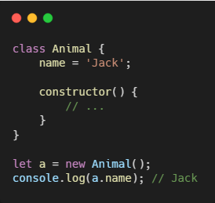
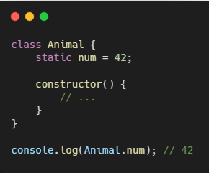
ES7 中类的用法
ES7 中有一些关于类的提案，TypeScript 也实现了它们，这里做一个简单的介绍。
实例属性
ES6 中实例的属性只能通过构造函数中的 this.xxx 来定义，
ES7 提案中可以直接在类里面定义：
静态属性
ES7 提案中，可以使用 static 定义一个静态属性：

Slide 35
TypeScript 中类的用法
TypeScript 可以使用三种访问修饰符（Access Modifiers），分别是 public、private 和 protected。
public 修饰的属性或方法是公有的，可以在任何地方被访问到，默认所有的属性和方法都是 public 的
private 修饰的属性或方法是私有的，不能在声明它的类的外部访问
protected 修饰的属性或方法是受保护的，它和 private 类似，区别是它在子类中也是允许被访问的
需要注意的是，TypeScript 编译之后的代码中，并没有限制 private 属性在外部的可访问性。
上面的例子编译后的代码是：
例子：demo11.ts

Slide 36
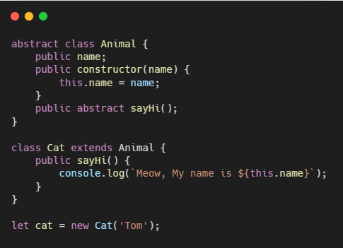
抽象类
abstract 用于定义抽象类和其中的抽象方法
什么是抽象类？
抽象类是不允许被实例化的，抽象类中的抽象方法必须被子类实现
错误示例：demo12.ts

Slide 37
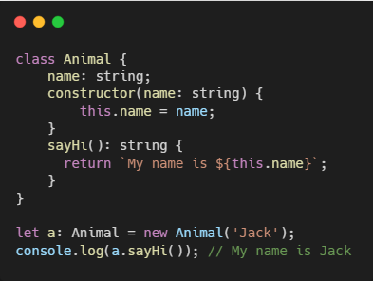
类的类型
给类加上TypeScrupt的类型很简单，与接口类似：

Slide 38
命名空间
在制作大型应用的时候，为了让程序更加有层次感和变量之间不互相干扰，我们可以使用命名空间来构建程序。
命名空间，又称内部模块，被用于组织有些具有内在联系的特性和对象。我们来看一个例子：demo13.ts

Slide 39
最后
TypeScript 入门教程
TypeScript官方教程
TypeScript非官方教程中文版
ES6入门

